Slide 1
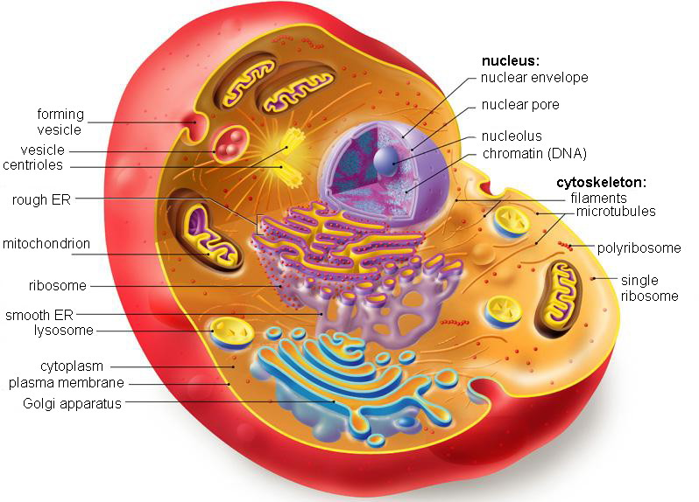

Slide 2
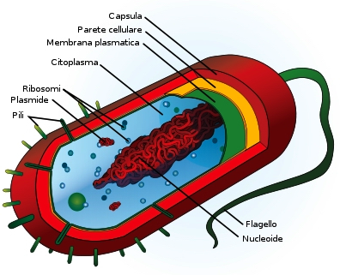

Slide 3
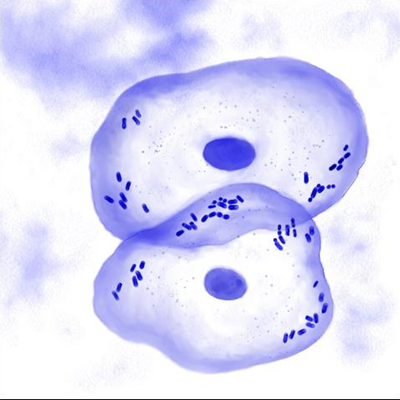

Slide 4
• La parete cellulare è una struttura essenziale in grado di proteggere la cellula dalla lisi osmotica.
• E’ costituita da peptidoglicano: un polimero di disaccaridi legati da corte catene di aminoacidi (peptidi).
• Nei batteri Gram-positivi, la parete cellulare è spessa (15-80 nm), è
costituita da numerosi strati di peptidoglicano associato ad altre molecole denominate acidi teicoici.
• Nei batteri Gram-negativi, la parete cellulare è relativamente sottile
(10 nm) ed è composta da un singolo strato di peptidoglicano circondato da una struttura membranosa chiamata Membrana esterna (outer membrane) che contiene una componente unica lipopolisaccaride (LPS or endotossina) che è tossica.

Slide 5
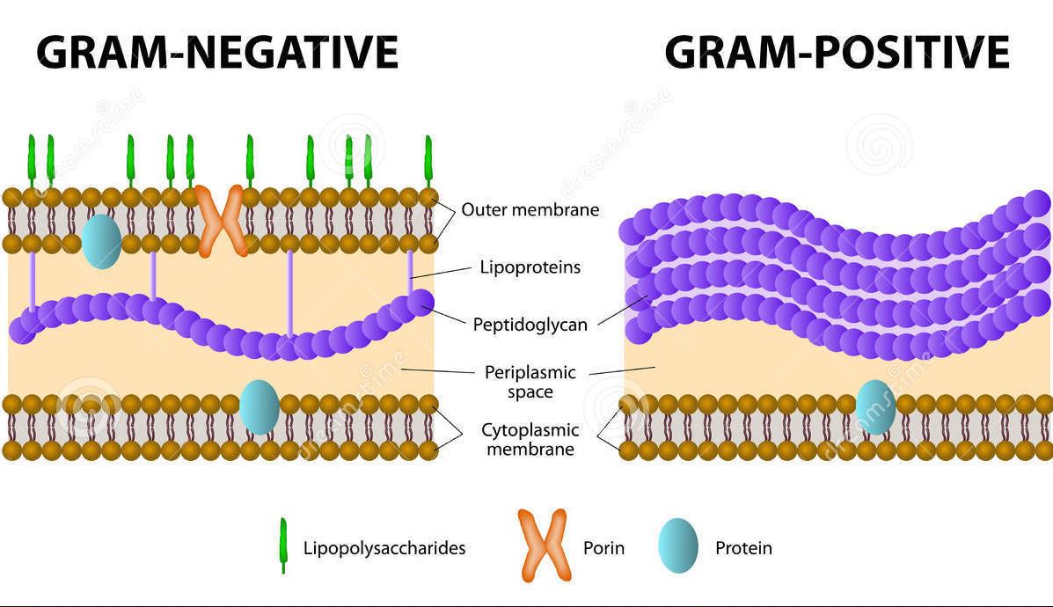
Lipopolisaccaridi (LPS)

Slide 6
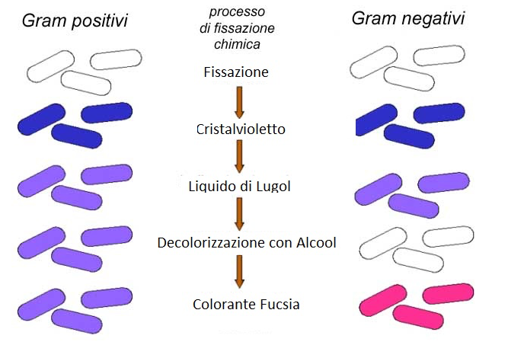
COLORAZIONE DI GRAM

Slide 7
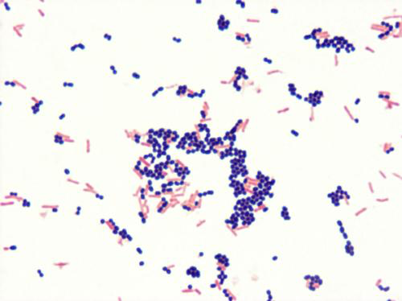

Slide 9
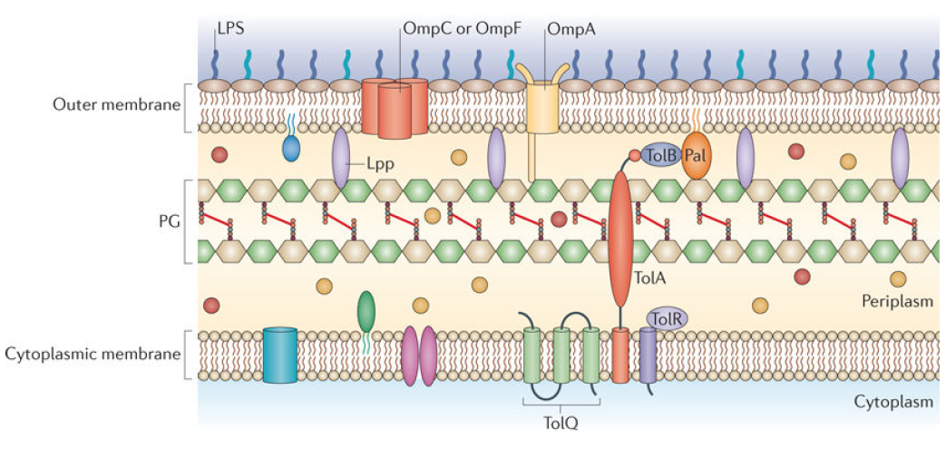
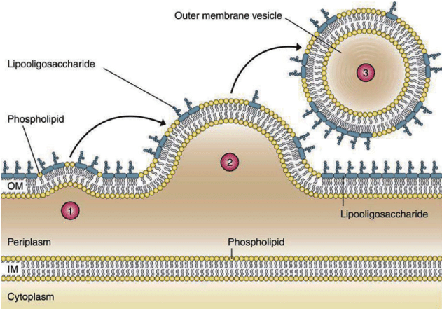
PARETE DEI BATTERI GRAM NEGATIVI
Membrana esterna
Peptidoglicano
Spazio
periplasmico
Membrana interna
Nat Rev Microbiol. 2015 October ; 13(10): 605–619
FORMAZIONE DI OUTER MEMBRANE VESCICLES (OMVs)

Slide 10
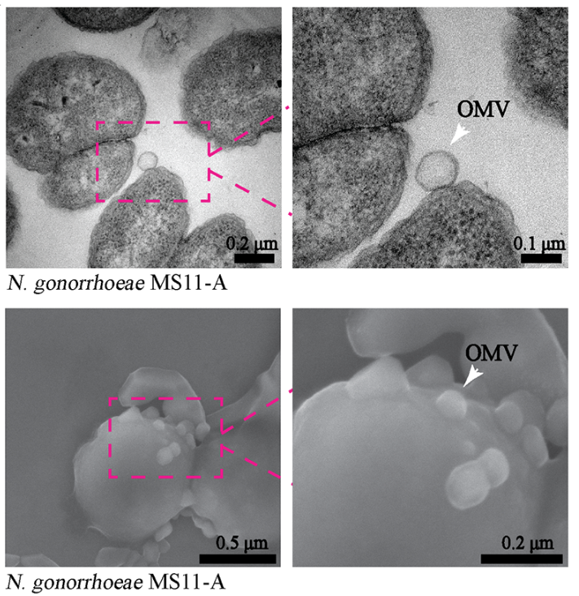
MICROSCOPIO ELETTRONICO A TRASMISSIONE
MICROSCOPIO ELETTRONICO A SCANSIONE
PLOS Pathogens, March 30, 2018

Slide 11
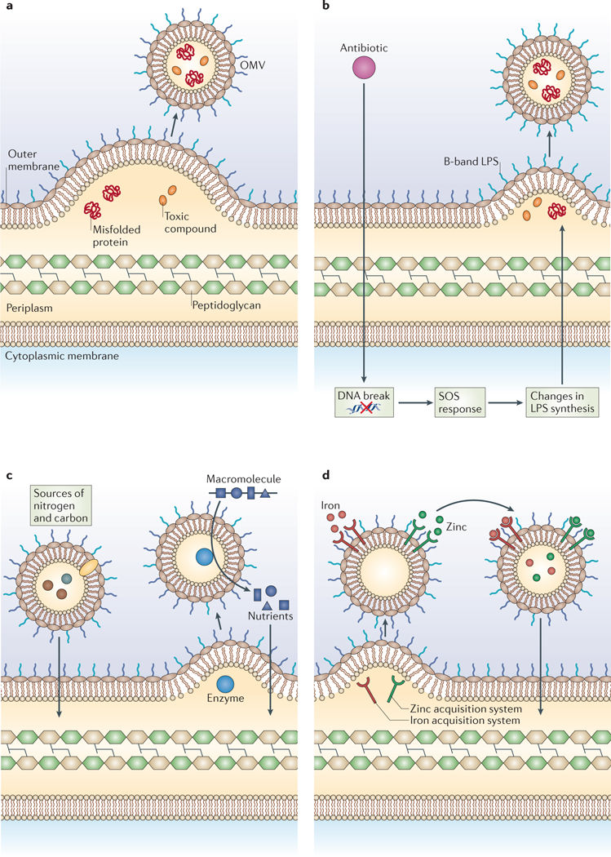
FUNZIONI DELLE OMVs NELLA FISIOLOGIA BATTERICA
Rimozione di composti tossici e proteine alterate
Condizioni di stress
Acquisizione di carbonio e azoto
Messa in circolo di enzimi che degradano macromolecole producendo aminoacidi e disaccaridi
Cattura e acquisizione di Ferro e Zinco
Nat Rev Microbiol. 2015 October ; 13(10): 605–619

Slide 12
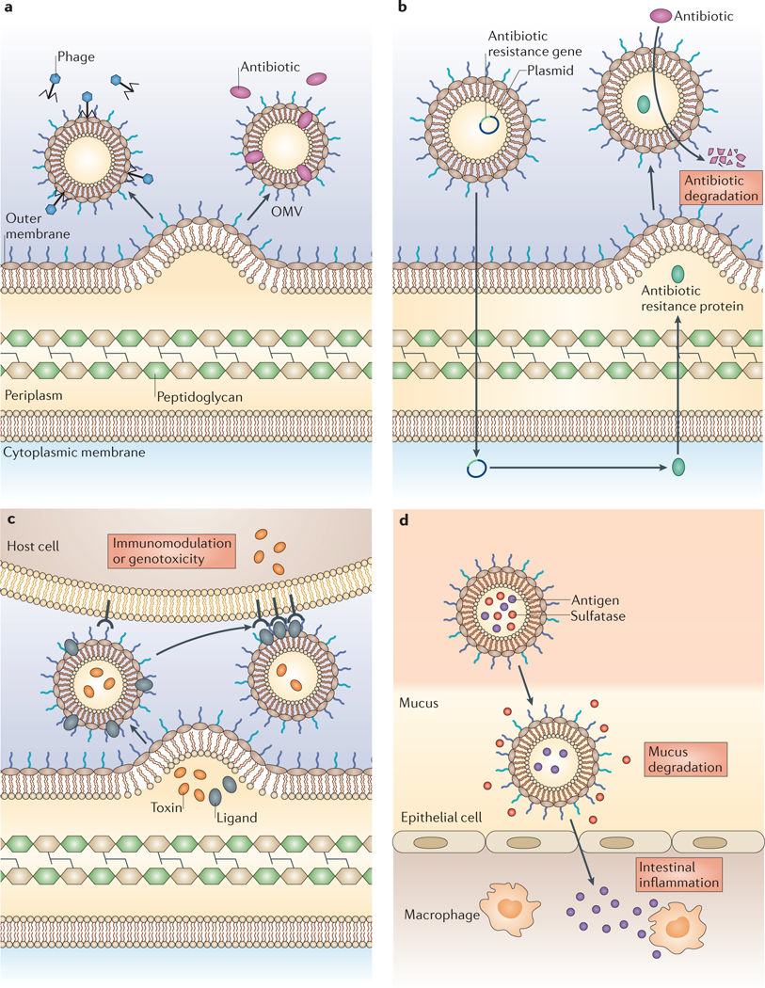
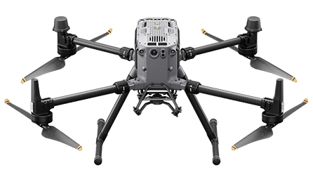
FUNZIONI DELLE OMVs NELLA PATOGENESI
Bersaglio esca per aumentare la resistenza a fagi e antibiotici
Trasferimento di DNA plasmidico tra batteri (resistenze)
DRONI DEI GRAM NEG
Trasporto di fattori di virulenza alle cellule dell’ospite (tossine)
Attraversamento della barriera mucosa intestinale con trasporto di antigeni che attivano i macrofagi
infiammazione
Nat Rev Microbiol. 2015 October ; 13(10): 605–619

Slide 13
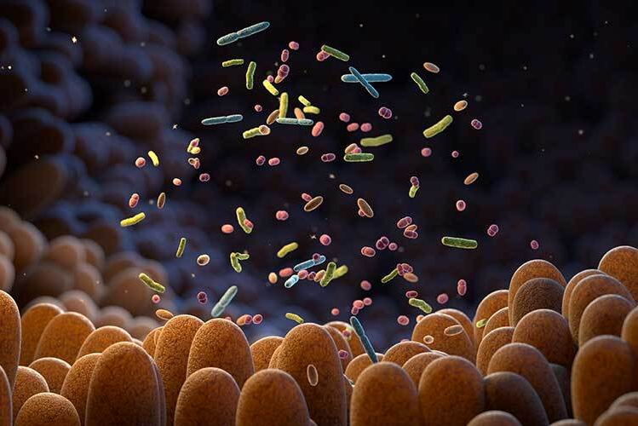
TRAFFICKING DI MICROVESCICOLE
Trafficking intraspecie
Trafficking interspecie
Trafficking con l’ospite

Slide 18
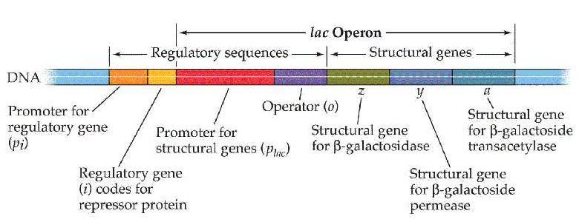
REGOLAZIONE GENICA NEI BATTERI
La sopravvivenza di una cellula batterica dipende dalla capacità di adattare le attività metaboliche e sintetiche al mutare delle condizioni esterne
L’OPERONE è un complesso di geni posti sotto il controllo di un unico promotore, che sintetizzano proteine correlate

Slide 19
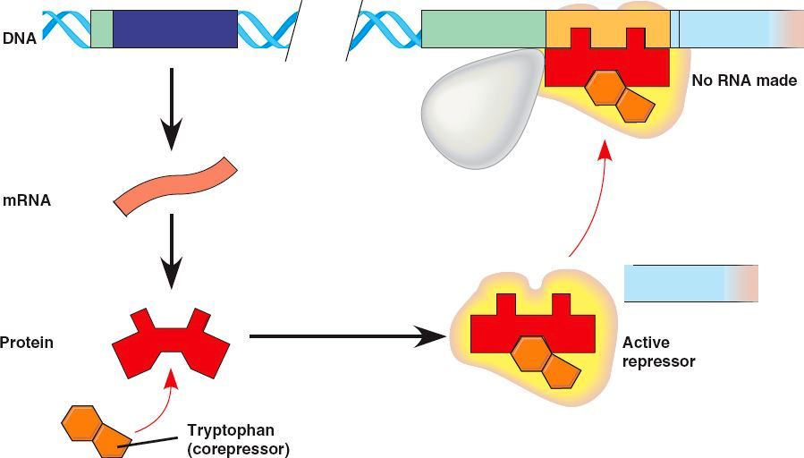
REGOLAZIONE GENICA NEI BATTERI
Es: Escherichia Coli nel colon
Operone Trp: la sintesi del triptofano è regolata di enzimi reprimibili (dal prodotto)
La sopravvivenza di una cellula batterica dipende dalla capacità di adattare le attività metaboliche e sintetiche al mutare delle condizioni esterne
Assenza di triptofano
REGOLAZIONE GENICA POSITIVA
VIE ANABOLICHE
Presenza di triptofano

Slide 20
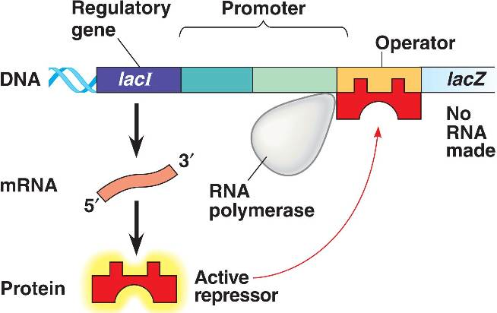
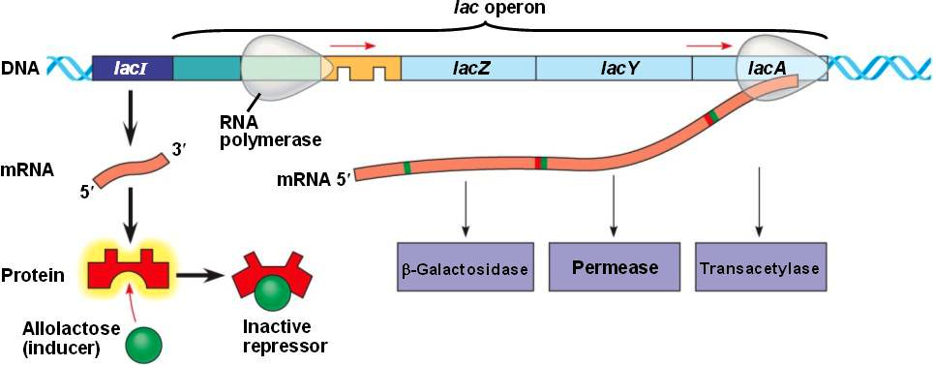
REGOLAZIONE GENICA NEI BATTERI
Es: Escherichia Coli nel colon
Operone Lac: sintesi di enzimi necessari per assumere e metabolizzare è regolata da enzimi inducibili (dal substrato)
REGOLAZIONE GENICA NEGATIVA
VIE CATABOLICHE
Lattosio assente
Lattosio presente

Slide 25
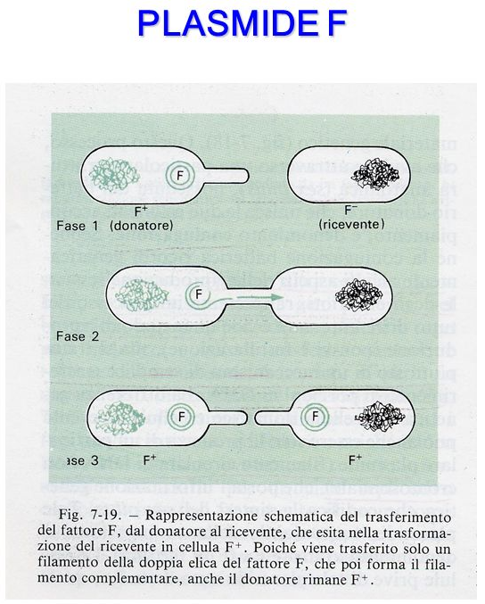
CONIUGAZIONE
E. coli: (F = fertility)
Trasmissione unidirezionale di dna da una cellula donatrice (F⁺) a una ricevente (F⁻) attraverso il pilo sessuale
Di solito avviene tra membri della stessa specie o specie affini….ma anche tra procarioti e cellule eucariotiche vegetali animali e fungine
Se il plasmide F è integrato può portarsi dietro frammenti della cellula F⁺

Slide 26
A
B

Slide 28
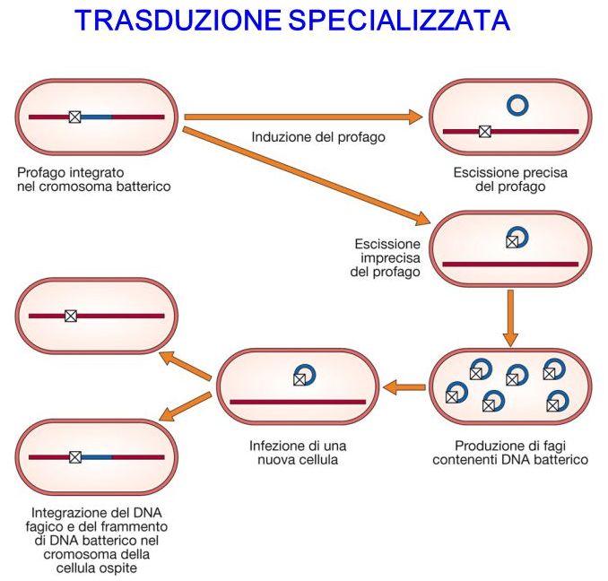

Slide 29
Rivestimento proteico esterno rigido (cheratinosimile)
Membrana esterna
corteccia
Parete cellulare (doppio strato di peptidoglicano)
Membrana interna

Slide 30
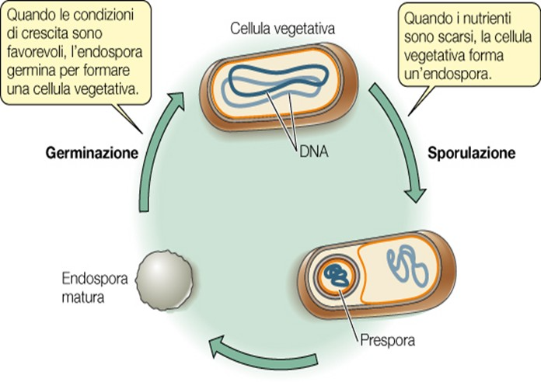

Slide 31
